Slide 1
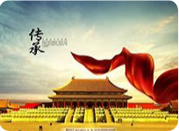

汉语中的成语
成语，是我们老祖宗在语言文学上的智慧浓缩，是历史事件的标签，是中华语言文化多元化的体现，是华夏大地有着五千年文化的实证！
Xiaoqi Zhao

Slide 2
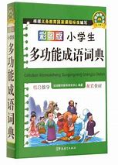
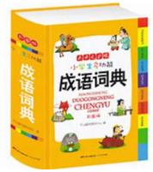
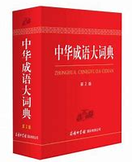
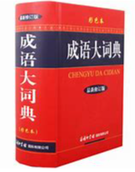
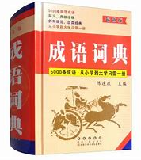
成语 - Chengyu
Chengyu (traditional Chinese: 成語; simplified Chinese: 成语; pinyin: chéngyǔ; lit. '[already] made/formed words/speech') are a type of traditional Chinese idiomatic expressions, most of which consist of four characters.
Chengyu were widely used in Classical Chinese and are still common in vernacular Chinese writing and in the spoken language today. According to the most stringent definition, there are about 5,000 chéngyǔ in the Chinese language, though some dictionaries list over 20,000. Chéngyǔ are considered the collected wisdom of the Chinese culture, and contain the experiences, moral concepts, and admonishments from previous generations of Chinese speakers. Nowadays, chéngyǔ still play an important role in Chinese conversations and education.[1][2] Chinese idioms are one of four types of formulaic expressions (熟语/熟語, shúyǔ), which also include collocations (惯用语/慣用語 guànyòngyǔ), two-part allegorical sayings (歇后语/歇後語 xiēhòuyǔ), and proverbs (谚语/諺語 yànyǔ).
They are often referred to as Chinese idioms or four-character idioms; however, they are not the only idioms in Chinese.
Xiaoqi Zhao

Slide 3
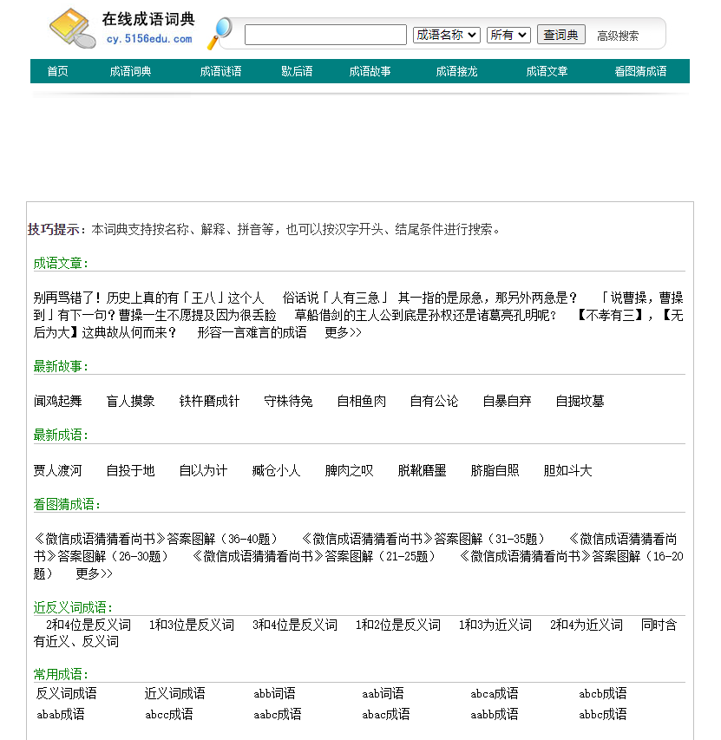
Online Chengyu Dictionary
http://cy.5156edu.com/
http://cy.51bc.net/
https://www.hanyuguoxue.com/chengyu/
Xiaoqi Zhao

Slide 4
你有没有思考过这样一个问题：如果没有成语会怎么样？
初遇这一问题，肯定会有一群学生欢呼：“终于不用学成语啦！”对于大人来说，也不会有什么影响。对于古人来说，那影响就更微乎其微了：哼，不就是几个成语嘛，不要紧不要紧！
没了成语，考试就不会再有“联系上下文，解释成语”这类的题了，也不会有厚厚的《成语词典》。语文书上不会再出现成语的影子，教辅材料上也少了大篇大篇的成语解析和各种关于成语的典故。
这对于学生而言，无疑是件喜事，少了那么多的作业，脑容量也顿时多出了许多空隙。
可这真的是一件喜事吗？
没了成语，表达会遇到各种难题。
想要表达极度寒冷，就无法用“滴水成冰” 来形容。想要描述一个战术，就无法用“围魏救赵”、“走为上策”、“一鼓作气”来阐述。
岂止是这些，还有很多可以用成语表达的事，没了成语就会变得异常麻烦，取四个字而代之的是大段的文字。
成语不仅是四个字，它代表的是中华的文化底蕴，也是上下五千年浓缩而成的精华，哪怕去让一个没上过学的中国人说成语，他也能说出几个常见的。
所以说，成语的文化是流淌在我们血脉里的，是不可磨灭的
Xiaoqi Zhao

Slide 5
成语对于中国人的意义 （来自多位网友）
中国成语让中国人在说话或者写作的时候，随时可以插入超链接
成语有一种中国人心照不宣的感觉，一些不知怎么形容的话和感觉，用一个成语概况出来，大家瞬间就都明了了
文言文中突然出现的一个典故，不就等于我们现在的玩儿梗么？
一篇古文就是典故的文件夹
据说外国的中文翻译官最怕听见的就是那句：我们中国有句老话
成语言简意赅像一个压缩包，只有中国人才能解压缩
Xiaoqi Zhao

